Slide 1
概率论与数理统计
2011-2012-2

Slide 2
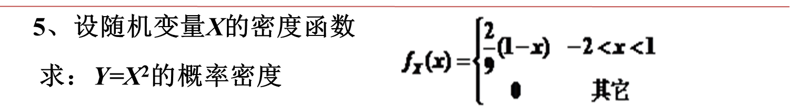

Slide 3


第三章 多维随机变量及其分布
二维随机变量
边缘分布
*条件分布
相互独立的随机变量
两个随机变量的函数的分布
第三章 多维随机变量及其分布
<number> / 30

Slide 4
本章要点
关键词
二维随机变量、分布函数、概率密度、边缘分布、联合分布、边缘密度、独立性
需要掌握
    二维随机变量的分布律和分布函数、概率密度，利用其计算相关概率
    二维随机变量的边缘分布和联合分布
    二维随机变量的独立性
    两个随机变量的函数的分布函数

Slide 5

§3.1 二维随机变量
一、二维随机变量
定义：设 E 是一个随机试验，它的样本空间是 S={e}，设 X=X(e) 和 Y=Y(e) 是定义在 S 上的随机变量。由它们构成的一个向量 (X, Y) ，叫做二维随机向量，或 二维随机变量。
X(e)
e
S
Y(e)

Slide 6



实例 炮弹的弹着点的位置 (X, Y) 就是一个二维随机变量.(经纬度)
实例 考查某一地区学龄前儿童的发育情况, 则儿童的身高 H 和体重 W 就构成二维随机变量

Slide 7
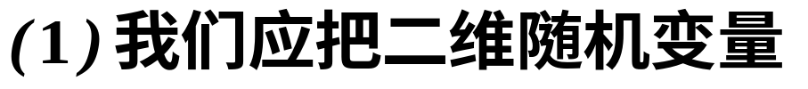
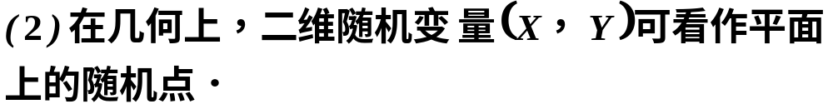
注意

Slide 8
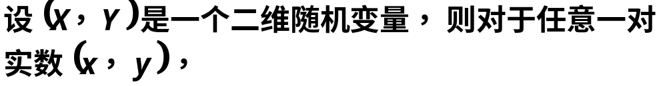
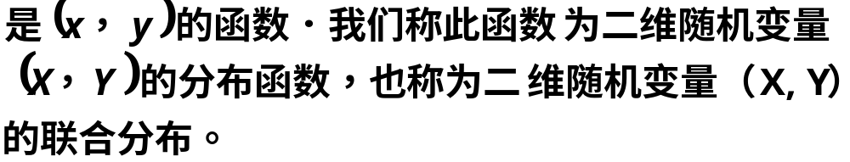
二、二维随机变量的分布函数
1. 二维分布函数的定义

Slide 9
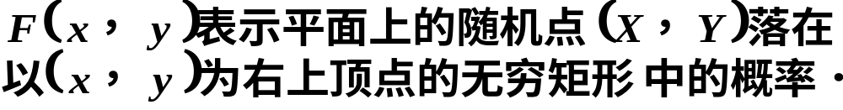
二维分布函数的几何意义
y
(x, y)
(X, Y )
o

Slide 10
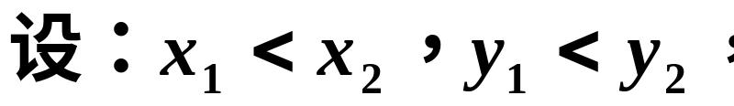

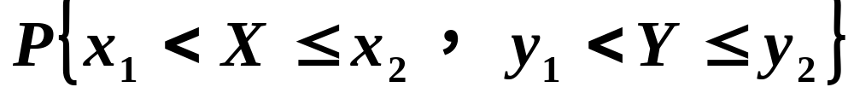
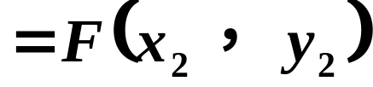
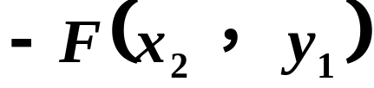
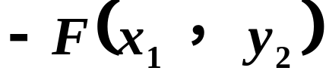
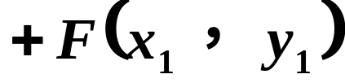
注意
y
(x₁ , y₂)
(x₂ , y₂)
y₂
(X, Y )
y₁
(x₁ , y₁)
(x₂ , y₁)
o
x₁
x₂
x

Slide 11
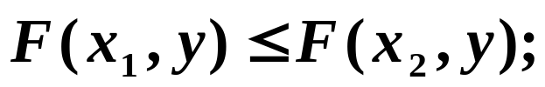
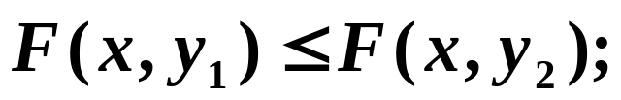
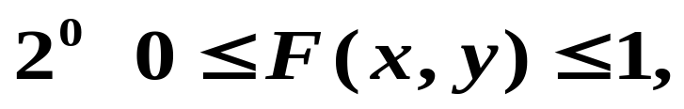
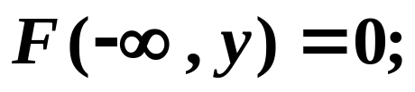
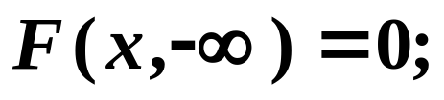
2. 二维分布函数的性质
1⁰ F (x , y )是变量 x , y 的不减函数，即
对于任意固定的 y , 当 x₁< x₂时，
对于任意固定的 x , 当 y₁< y₂时，
且
对于任意固定的 y ,
对于任意固定的 x ,

Slide 12
3⁰ F (x , y )关于 x 右连续，关于 y 也右连续,
即 F (x , y )=F(x+0,y), F (x , y )=F(x ,y+0) .
y
(x₁ , y₂)
(x₂ , y₂)
y₂
(X, Y )
y₁
(x₁ , y₁)
(x₂ , y₁)
o
x₁
x₂
x

Slide 13
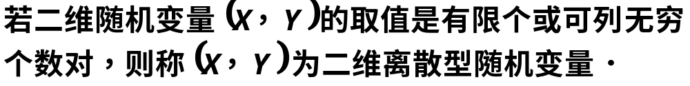


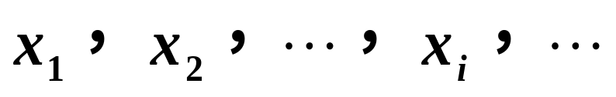
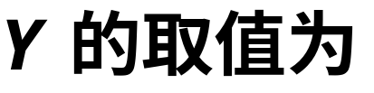
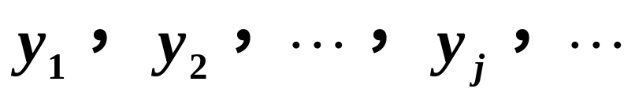

三、二维离散型随机变量
定义：

Slide 14
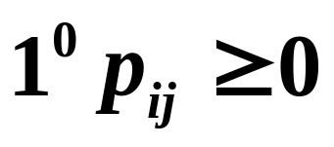
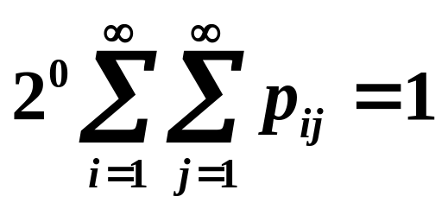
注意

Slide 15
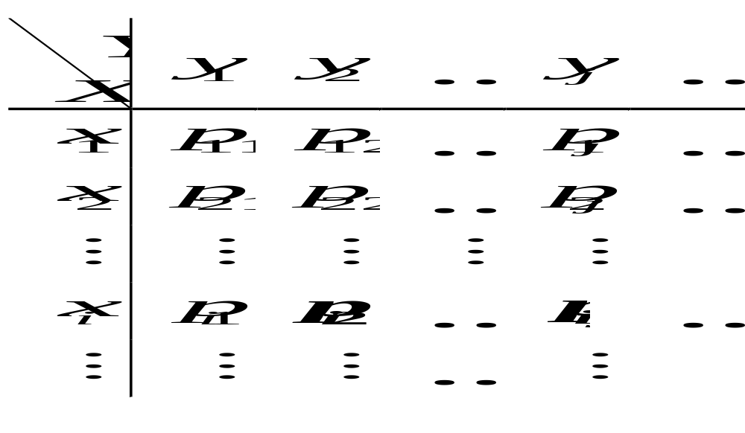

Slide 16

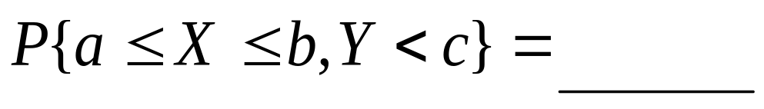
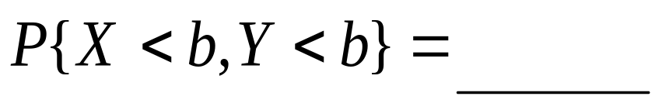
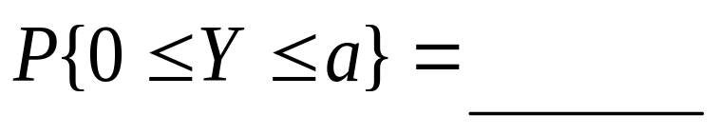
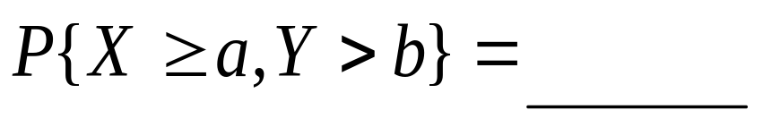
填空题
0分
用二维离散型随机变量X、Y的联合分布函数表示下述概率
此题未设置答案，请点击右侧设置按钮
正常使用填空题需3.0以上版本雨课堂
作答

Slide 17
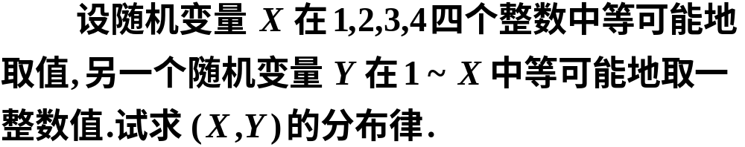


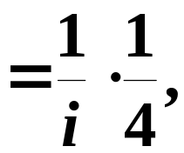




例
解
且由乘法公式得

Slide 18














Slide 19






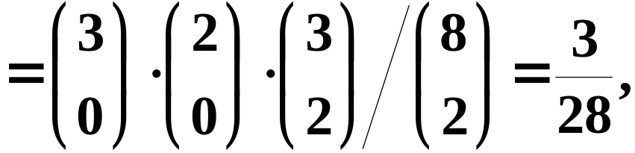

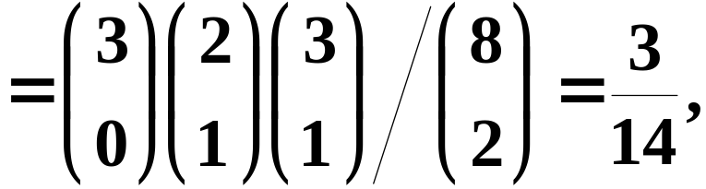

例 从一个装有3支蓝色、2支红色、3支绿色
圆珠笔的盒子里, 随机抽取两支, 若 X、Y 分别
表示抽出的蓝笔数和红笔数,求 ( X, Y ) 的分布律.
解
( X, Y ) 所取的可能值是

Slide 20
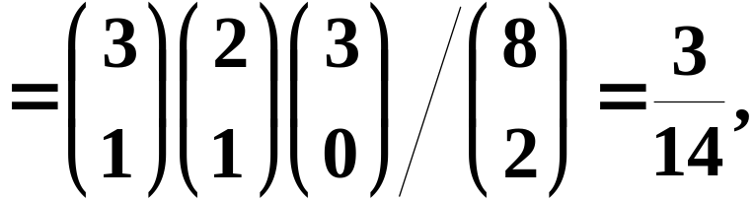

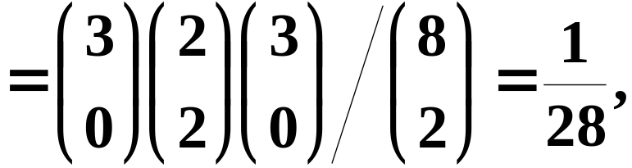

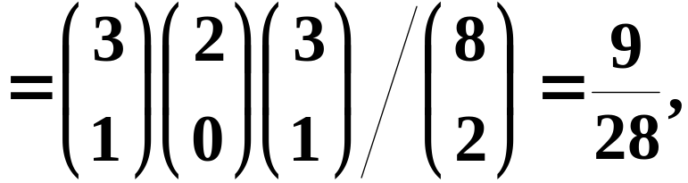

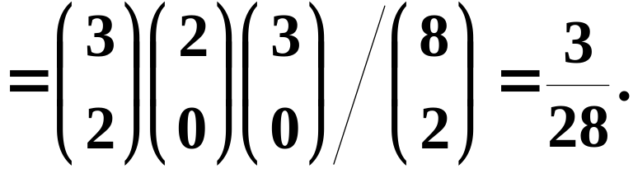


Slide 21






故所求分布律为

Slide 22

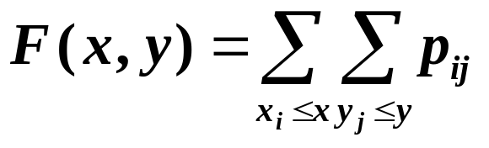
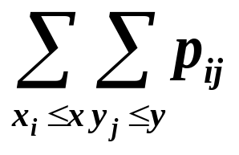
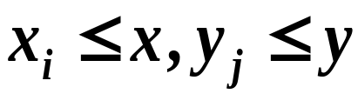

说明
离散型随机变量 的分布函数为
其中 表示对一切满足 的 求和.

Slide 23



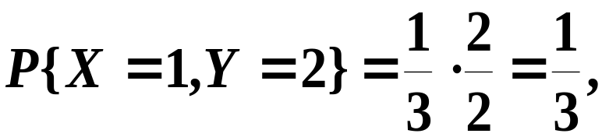
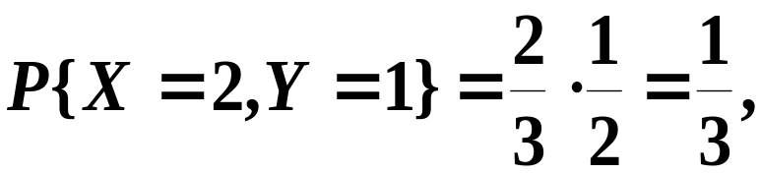
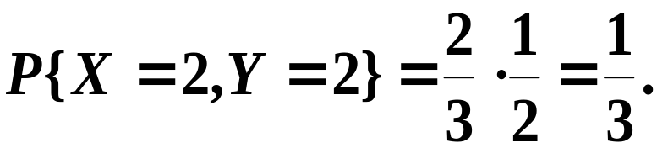
例 一个袋中有三个球,依次标有数字 1, 2, 2,
从中任取一个, 不放回袋中 , 再任取一个, 设每
次取球时,各球被取到的可能性相等,以 X, Y 分
别记第一次和第二次取到的球上标有的数字 ,
求 ( X, Y ) 的分布律与分布函数.
解
( X, Y ) 的可能取值为

Slide 24
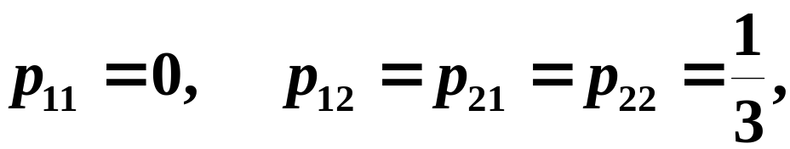




故 ( X , Y ) 的分布律为
下面求分布函数.

Slide 25




















Slide 26







Slide 27
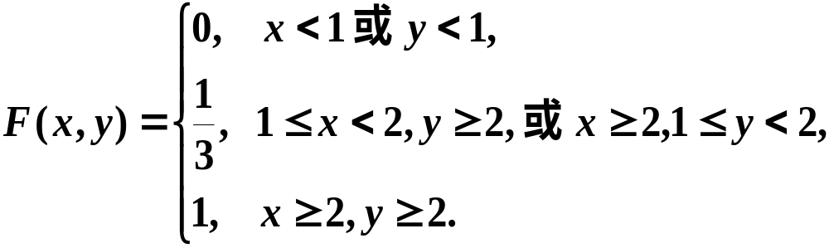
所以( X ,Y ) 的分布函数为

Slide 28
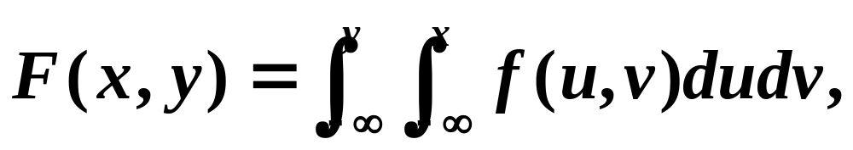
四、二维连续型随机变量
定义：
对于二维随机变量 ( X,Y ) 分布函数 F (x , y )，如
果存在非负函数 f (x , y )，使得对于任意的 x，y有：
则称 ( X,Y ) 是连续型的二维随机变量，函数 f (x, y ) 称为二维随机变量 ( X,Y )的概率密度，或称为 X 和 Y 的联合概率密度。

Slide 29
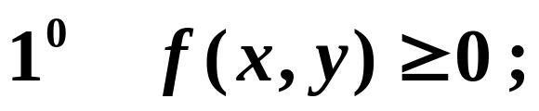
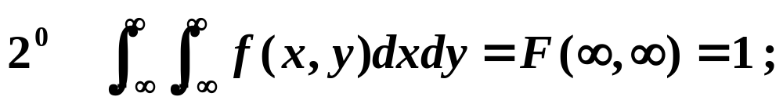
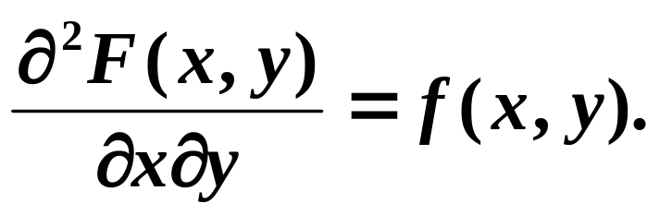
性质：

Slide 30
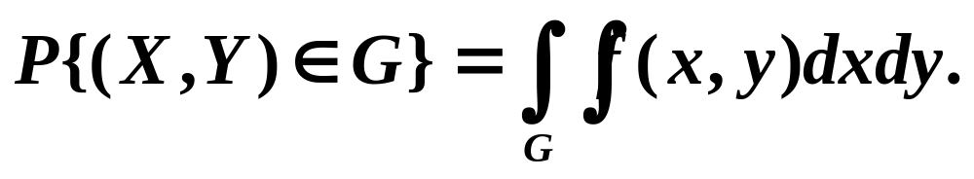
4⁰ 设 G 是平面上的一个区域，点 ( X,Y )落在
G 内 的概率为：
这个公式非常重要！
在几何上 z = f (x , y) 表示空间的一个曲面，上式即表示 P{(X,Y)∈G}的值等于以 G 为底，以曲面 z = f (x , y) 为顶的柱体体积.

Slide 31
填空题
0分
用二维连续型随机变量X、Y的联合分布函数表示下述概率
此题未设置答案，请点击右侧设置按钮
正常使用填空题需3.0以上版本雨课堂
作答

Slide 32
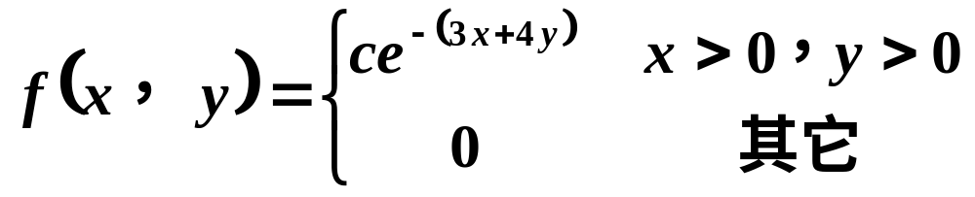




例

Slide 33












Slide 34











Slide 35







Slide 36







y
x+y=1

Slide 37



五、两个常用的分布
1. 均匀分布
定义 设 D 是平面上的有界区域,其面积为 S,若二维随机变量 ( X , Y ) 具有概率密度
则称 ( X , Y ) 在 D 上服从
均匀分布.

Slide 38


二维均匀分布几何意义
y
D
x

Slide 39





2. 二维正态分布

Slide 40


二维正态分布的图形

Slide 41

推广 n 维随机变量的概念
定义

Slide 42




要点
1. 二维随机变量的分布函数
2. 二维离散型随机变量的分布律及分布函数
3. 二维连续型随机变量的概率密度
4. 二维均匀分布和二维正态分布。

Slide 43
作业 P84 1，2

